Slide 1
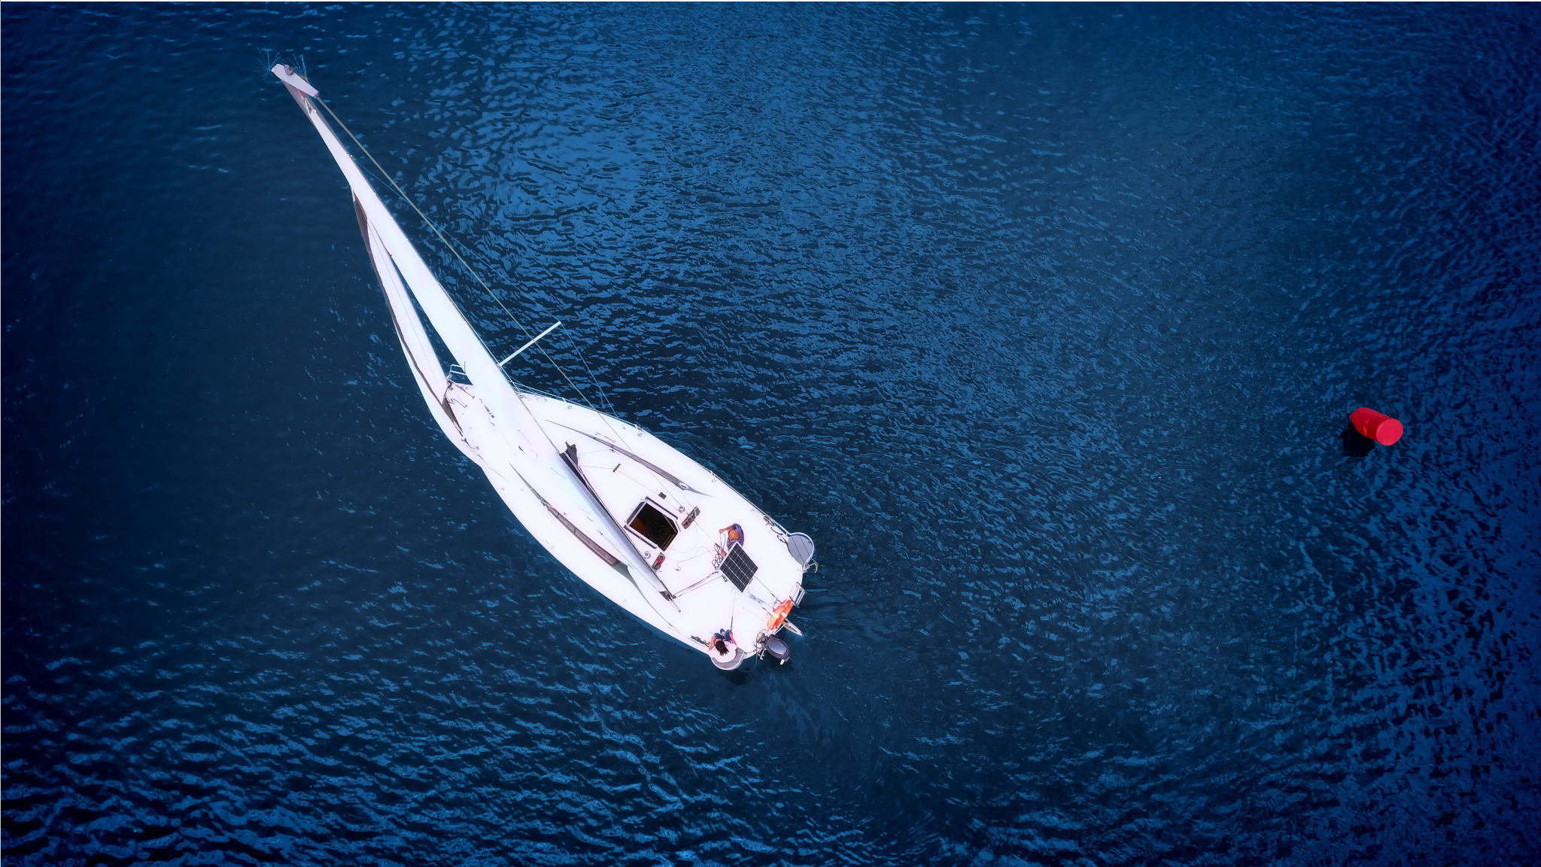

Bezpieczeństwo i ratownictwo

Slide 2
Ogólne zasady zachowania się na jachcie
Poruszanie się po jachcie
Wchodzenie i schodzenie – ostrożnie, pewnym krokiem
Zasada „jedna ręka dla jachtu, jedna dla siebie” (balans i asekuracja)
Obuwie żeglarskie
Miękka, przyczepna podeszwa (zapobiega poślizgom)
Wygodne i wodoodporne
Strój żeglarza
Sportowy, niekrępujący ruchów (np. oddychające materiały)
Nakrycie głowy (czapka z daszkiem / chusta na słońce)
Okulary przeciwsłoneczne z filtrem UV

Slide 3
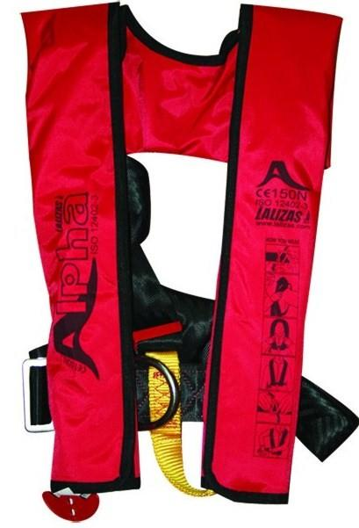
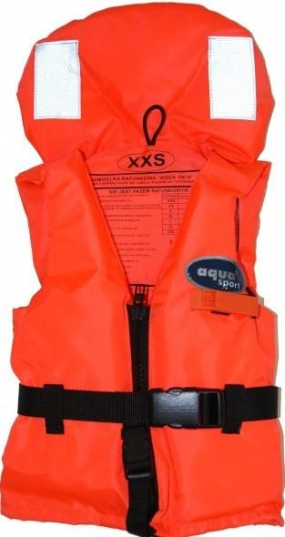
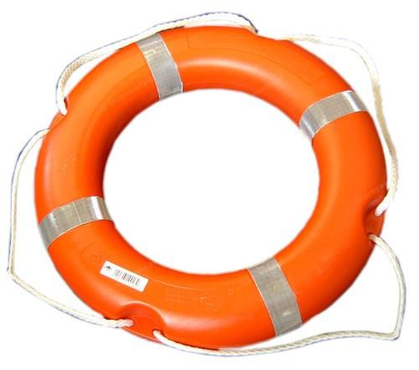
Środki ratunkowe
Wymagane środki ratunkowe:
Koło ratunkowe
Kamizelki ratunkowe (dla każdej osoby)

Slide 4
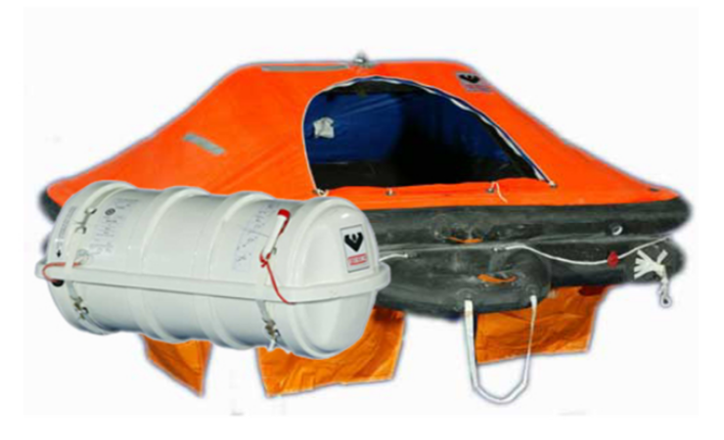
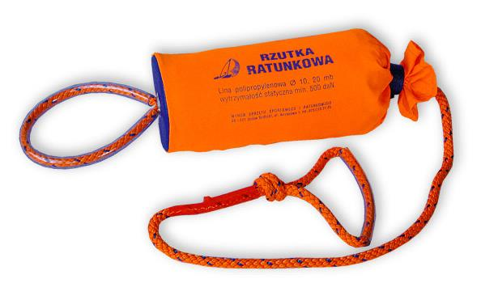
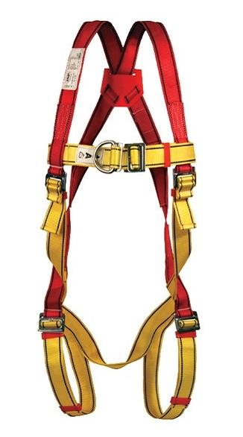
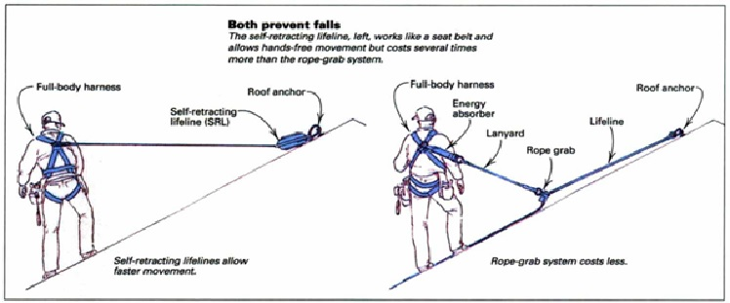
Środki ratunkowe
Inne wyposażenie ratunkowe:
Rzutka
Life lina
Szelki ratunkowe
Tratwa

Slide 5
Obowiązkowe środki ratunkowe
Środki ratunkowe
Kamizelki ratunkowe / pasy ratunkowe – liczba zgodna z załogą
Koło ratunkowe – 1 szt.
Gaśnice proszkowe (2 kg)
Do 10 m – 1 gaśnica
10–15 m – 2 gaśnice
15–20 m – 3 gaśnice
Pozostałe wymagane elementy
Odbijacze – ilość dostosowana do wielkości jachtu
Bosak – 1 szt.
Apteczka pierwszej pomocy

Slide 6
Środki ratunkowe
Środki ratunkowe na jachcie muszą być łatwo dostępne. Każdy z załogantów musi być poinformowany gdzie znajdują się środki ratunkowe i jak z nich korzystać.
Pamiętajmy, że widok żeglarzy w kamizelkach ratunkowych świadczy o rozsądku, a nie braku odwagi.

Slide 7
Obserwacja akwenu
Przez cały czas żeglugi osoby dowodzące jachtem powinny
obserwować akwen oraz zmieniające się warunki atmosferyczne:
•Chmury
•Siła wiatru
•Stan wody
•Obserwacja wody oraz akwenu wokół jednostki
Kapitan jachtu zawsze powinien uprzedzać załogę przed
wykonywaniem kolejnego manewru oraz omówić i wyznaczyć
poszczególne stanowiska manewrowe.

Slide 8
Obowiązki sternika przed opuszczeniem portu
Znajomość umiejętności pływania wpław załogi
Znajomość doświadczenia załogi
Znajomość akwenu
Przeliczenie, sprawdzenie i dopasowanie środków ratunkowych
Wytłumaczenie mniej doświadczonym załogantom zasady poruszania się po jachcie
Posiadanie planu rejsu
Posiadanie awaryjnego planu
Sprawdzenie stanu technicznego jachtu oraz udokumentowania

Slide 9
Kto nam pomoże w razie wypadku
WOPR
Wodne Ochotnicze Pogotowie Ratunkowe
SAR
Search and Rescue
Morska Służba Poszukiwania i Ratownictwa

Slide 10
Jak postąpić w razie awarii
Zapobiegaj powiększaniu się szkody
Ustal co się stało i co mogło być powodem awarii
Zgłoś możliwie szybko awarię armatorowi
Postępuj zgodnie ze wskazówkami armatora
O ile nie jest to konieczne nie podejmuj prób usunięcia awarii samodzielnie (szczególnie bez konsultacji z armatorem)
Jeżeli odpowiedzialność za szkodę leży po stronie armatora zabezpiecz odpowiednią dokumentację np. zdjęciową
W przypadku większych awarii oraz zdarzeń z udziałem innych jednostek należy skontaktować się również z jednostką policji

Slide 11
Jak postąpić w razie pożaru
- Ogłosić alarm pożarowy
- Zlokalizować źródło pożaru
1. Pożar w kambuzie – zakręcamy zawór gazu, gasimy kocem gaśniczym lub gaśnicą jeśli nie dysponujemy kocem
2. Pożar instalacji elektrycznej – nie używamy wody do gaszenia, wyłączamy silnik i odłączamy akumulator
3. Pożar silnika – nie otwieramy pokrywy silnika, zakręcamy dopływ paliwa przy zbiorniku, używamy gaśnicy śniegowej

Slide 12
Jak postąpić w razie przecieku
Lokalizacja miejsca przecieku
Zastosowanie możliwych do zabezpieczenia środków (szmaty, szafki, ubrania)
Obranie kursu do najbliższego portu/brzegu
Wezwanie pomocy (asysty) w przypadku poważniejszej awarii

Slide 13
Jak postąpić w razie opuszczenia jachtu
Nie opuszczaj jednostki, jeśli ona nie opuści Ciebie pierwsza... Nawet sponiewierany, uszkodzony jacht będzie lepszym schronieniem niż gumowa tratwa!
Jak opuścić jednostkę?
Jeżeli okoliczności nas już do tego zmuszą, najważniejsze jest nie utonąć w trakcie ewakuacji Strach, zamieszanie, strata energii związana z ewakuacją. To wszystko powoduje, że najwięcej ludzi traci życie właśnie w pierwszej fazie przetrwania.
Następny krok to znaleźć sposób by ochronić się przed czynnikami zewnętrznymi (zimno, wiatr, słońce, sól).

Slide 14
Jak postąpić w razie opuszczenia jachtu
Im większa jednostka, tym istotniejsze staje się odpłynięcie od niej na bezpieczną odległość.
W pewnych okolicznościach zawirowania jakie towarzyszą tonięciu kadłuba mogą wessać rozbitka razem z tratwą.
Dopiero gdy ocean pochłonie swoją ofiarę, rozsądnie jest wrócić na miejsce dramatu i pozbierać nadające się do
użycia rzeczy, które nie utonęły.
W przypadku pożaru jednostki, należy oddalać się pod wiatr, by uniknąć rozlanej ropy, dymu i palących się szczątków.

Slide 15
Przetrwanie na tratwie
Co ze sobą zabrać?
EPIRB
ręczną odsalarkę
ręczne radio VHF
ręczny GPS
jak najwięcej wody i ubrań
nóż
zestaw do łowienia ryb
flary dymne
latarkę
lusterko
Jak się zachować?
Zabezpiecz się przed wiatrem, nawet niezbyt zimny, zwiększy zagrożenie hipotermią. Wiatr o sile 3 stopni Beauforta powoduje ten sam efekt, co obniżenie temperatury o 5-10 stopni C. Natomiast wiatr o sile ponad 7 stopni Beauforta spowoduje ten sam efekt, co temperatura niższa nawet o 20 stopni C przy bezwietrznej pogodzie. Użyj dodatkowego ubrania, żagla lub innego dostępnego materiału by się ochronić przed wiatrem. Jeżeli to możliwe dopilnuj abyś miał suche ubranie. Unikaj picia alkoholu, kawy i palenia tytoniu - poprzez wpływ na układ krwionośny wyziębiają i osłabiają organizm.

Slide 16
Hipotermia – co to jest
Zdrowy człowiek utrzymuje temperaturę ciała na poziomie 36,6 stopni.
Główną przyczyną wychłodzenia organizmu jest wystawienie go na skrajnie niekorzystne warunki, zazwyczaj związane z niską temperaturą otoczenia.
Szczególnie niebezpieczna jest zimna woda. W przypadku zanurzenia całego ciała w wodzie o temperaturze 4 stopni przeciętny człowiek jest w stanie utrzymać przytomność jedynie około pięciu minut. Niedługo po tym następuje śmierć spowodowana hipotermią.
Niebezpieczny jest także zimny deszcz oraz wiatr, a także skrajnie niska temperatura powietrza.

Slide 17
Hipotermia – objawy i skutki
Hipotermia dzieli się na cztery stadia wychłodzenia.
Tzw. faza obronna, w której trakcie temperatura ciała wynosi 34-36 stopni Celsjusza, objawia się dreszczami i tzw. gęsią skórką, występującą zwłaszcza na kończynach. Dreszcze mają chronić ciało przed nadmierną utratą ciepła poprzez ruch mięśni. W tej fazie dochodzi także do uczucia osłabienia i spowolnienia funkcji motorycznych.
Objawami hipotermii w kolejnych stadiach są zawroty głowy, ból rąk i nóg, uczucie przejmującego marznięcia, niepokój połączony z dezorientacją.
Gdy wychłodzenie staje się naprawdę poważne, ofiara nie jest w stanie samodzielnie sobie pomóc z powodu otępienia, zaburzeń świadomości oraz irracjonalnego zachowania. Mogą pojawić się omamy, utrata poczucia czasu.

Slide 18
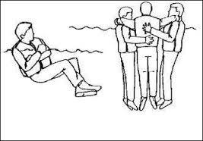
Hipotermia – pozycje do przyjęcia
HELP
CLINCH

Slide 19
Hipotermia – jak reagować
W przypadku zaawansowanej hipotermii należy natychmiast przystąpić do udzielania pierwszej pomocy.
Przy łagodnym wychłodzeniu wystarczy przebrać wychłodzoną osobę w świeże ubranie, nakryć kocem lub innym materiałem zatrzymującym ciepło i podawać ciepłe napoje.
Jeśli u poszkodowanego pojawi się apatia, oznacza to głębsze stadium hipotermii. Konieczna może być wtedy interwencja lekarza. W międzyczasie należy ułożyć taką osobę z podkurczonymi kończynami (celem zapobiegnięcia dalszej utracie ciepła), nakryć i ewentualnie poić ciepłymi płynami.

Slide 20
Pierwsza pomoc
1. Oceń stan świadomości (potrząśnij, zapytaj).
2. Udrożnij drogi oddechowe, sprawdź oddech – dotykając brody, żuchwy, a nie tkanek miękkich.
3. Brak oddechu – RESUSCYTACJA:
• Uciśnięcia (30):oddechy (2)
• Tempo uciśnięć: 100/min.
4. Oddech = pozycja boczna ustalona.

Slide 21
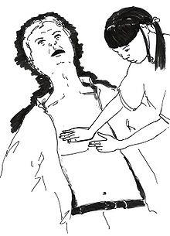
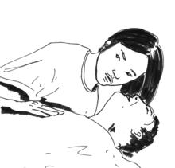
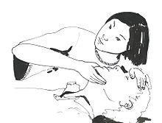
Pierwsza pomoc – ABC
A – Airway (droga oddechowa)
B – Breath (oddech)
C – Circulation (krążenia)

Slide 22
Pierwsza pomoc
Opatrywanie ran:
Ranę przemywamy solą fizjologiczną, a następnie
przykładamy opatrunek jałowy i zaklejamy plastrem
lub bandażujemy.
Krwotoki:
Zakładamy opatrunek uciskowy ( np. zwinięty bandaż
położony do miejsca krwotoku i ciasno zawijamy)
Złamania:
Dostępnymi środkami unieruchamiamy sąsiadujące z
miejscem złamania stawy.
Zwichnięcia:
Unieruchomienie stawu oraz sąsiadujące kości.

Slide 23
Pierwsza pomoc
Oparzenia:
Oparzone miejsce natychmiast schłodzić poprzez polewanie zimną wodą, a następnie pokryć Panthenolem.
Omdlenie:
Osobę układamy w pozycji przeciwwstrząsowej z lekko uniesionymi nogami.
Udar cieplny i udar słoneczny:
Osobę, u której jest podejrzenie udaru słonecznego należy umieścić w pozycji półsiedzącej w zacienionym miejscu z dostępem świeżego powietrza i stosować zimne lub wilgotne okłady na głowę.
Udławienia:
Uchwyt Heimlicha

